Slide 1

Doktorské studium v hledáčku statistik
(dílčí výstupy projektu STRATIN+)
Národní vzdělávací fond o.p.s.
Webinář MŠMT 22.02.2023

Slide 2
Program webináře
10:00 – 10:10 Zahájení webináře a úvodní slovo
        R. Wildová (vrchní ředitelka sekce vysokého školství, vědy a výzkumu, MŠMT),
        M. Kopicová (ředitelka, Národní vzdělávací fond)
10:10 – 10:30 Rozsah a průběh doktorského studia
        V. Czesaná (NVF), F. Klicnar (NVF)
10:30 – 10:45 Genderové rozdíly v doktorském studiu
        Z. Šímová (NVF)
10:45 – 11:00 Otevřenost doktorského studia zahraničním talentům
        Z. Matoušková (NVF)
11:00 – 11:15 Uplatnění absolventů doktorského studia
        M. Janíčko (NVF)
11:15 – 11:50 Diskuze
11:50 – 12:00 Závěr webináře
        R. Wildová (MŠMT), M. Kopicová (NVF)

Slide 3
Rozsah a průběh doktorského studia
Věra Czesaná
Filip Klicnar
Národní vzdělávací fond, o.p.s.
Webinář MŠMT 22.02.2023

Slide 4






Analyzované vědní obory
Humanitní a sociálněvědní obory | Vzdělávání a výchova (ISCED 1) Umění a humanitní vědy (ISCED 2) Společenské vědy, žurnalistika a informační vědy (ISCED 3)
Přírodovědné obory | Přírodní vědy, matematika a statistika (ISCED 5)
ICT obory | Informační a komunikační technologie (ISCED 6)
Technické obory | Technika, výroba, stavebnictví (ISCED 7)
Zemědělské obory | Zemědělství, lesnictví, rybářství a veterinářství (ISCED 8)
Zdravotní a sociální péče | Zdravotní a sociální péče, péče o příznivé životní podmínky (ISCED 9)
Pozn.: Obchod, administrativa a právo (ISCED 4) a služby (ISCED 10) nebyly ve studii zahrnuty

Slide 5
Oborová struktura studentů a absolventů doktorského studia
STUDUJÍCÍ
V posledním období – vývoj počtu doktorandů ztratil bývalou dynamiku (vliv demografie). Celkové počty studujících klesly o více než 10%, z 23 940 (2015) na 21 421 (2021).
Největší pokles studujících – skupina humanitních a sociálněvědních oborů (o 18%) a skupina technických oborů (dokonce o 23%).
Nárůst (mírný) naopak – přírodní vědy (o 5%) a obory zdravotní a sociální péče (o 4%)
Příznivý vývoj studujících – interdisciplinární programy (kromě technických oborů)
ABSOLVENTI
Pokles počtu absolventů – ve většině oborů výraznější než pokles studujících (vliv demografie i dalších faktorů). Jediná výjimka – zdravotní a sociální péče.
Technické obory – i přes výrazný pokles (o 23%) stále dominují (podíl 25%), ale bude to dostačující vzhledem k rozsáhlé základně těchto oborů ve VaVaI (4x horší relace)?
Přírodovědné obory – podílem se dotahují na technické (rostoucí počet studujících a lepší úspěšnost studia)
ICT obory – počty oproti r. 2015 klesly a jejich podíl stagnuje x na trhu práce vysoká poptávka

Slide 6
Struktura absolventů v relaci k pracovním místům ve VaVaI
Strukturu absolventů je lze hodnotit – z hlediska kapacity pro obnovu a zkvalitnění lidských zdrojů sektoru VaV jako celku (vládní + VŠ sektor + soukromé výzkumné organizace + vývojové útvary podnikatelského sektoru ).
Možno jen hrubé porovnání - obory programů DS nelze vždy jednoznačně přiřadit k jednotlivým vědním oblastem VaV (nejednotné statistické členění: 10 oborů vzdělání vs. 6 vědních oborů)
Výrazné rozdíly mezi skupinami oborů:
Relativně nejnižší počty absolventů - v technických oborech a navíc se zhoršuje (pouze 4 absolventi na tisíc pracovníků VaV), což je téměř desetkrát méně, než je průměr za všechny obory.
Podprůměrná relace – lékařské obory a obory přírodních věd (alespoň v posledních letech mírné zlepšení.) Tyto obory řeší případná úzká místa také častějším využíváním dílčích úvazků, což např. v technických oborech není příliš obvyklé.
Naopak vysoká produkce absolventů - v oborech sociálních a humanitních věd (desetinásobná ve srovnání s technickými vědami, r. 2020) a v oboru zemědělských věd.
Delší časový horizont - v oborech zemědělství relace dlouhodobě 4-5krát vyšší než u technických oborů a cca 2 krát vyšší než u přírodovědných oborů.
Počet absolventů DS na 1000 výzkumných pracovníků (FTE)
Poznámka: Pro propočet relace počtu absolventů k počtu pracovních míst ve VaV byly vzaty pouze počty absolventů prezenční formy DSP

Slide 7
Prezenční a kombinovaná forma studia v doktorských programech
Doktorandi v posledních letech jednoznačně upřednostňovali prezenční formu studia:
Během 6 let zvýšení podílu o cca 20-25 p.b.
K roku 2021, kromě lékařských oborů, v prezenční formě studovaly dvě třetiny až tři čtvrtiny doktorandů. Nejvíce v přírodovědných a zemědělských oborech.
Vlivy:
Uvolnění kapacit VŠ v důsledku demografického poklesu (v letech 2015-2021 se snížily celkové počty doktorandů o 11 %) a tím větší zájem VŠ získat prezenční doktorandy, které školy mohou více zapojovat do projektů i do výuky.
Prodlužující se doba studia - při překročení standardní doby studia je prezenční doktorand automaticky přeřazen do kombinované formy studia (v oborech s delší průměrnou dobou studia kombinovaná forma může převažovat více, než by odpovídalo stavu při zápisu do studia).
Podíl doktorandů studujících v prezenční formě studia - podle oborů

Slide 8
Věk v době absolvování doktorského studia – prezenční studium
Průměrný věk absolventů DS se podstatně zvyšuje – prezenční forma - od r. 2005 se zvýšil přibližně o čtyři roky (z 28-31 let v jednotlivých oborech na 31-35 let).
Prodlužování doby studia - vyšší riziko jeho nedokončení (studium se posouvá více do období, kdy mladí lidé začínají zakládat rodiny. To se může negativně projevit zejména v případě žen.)
Nejstarší absolventi prezenčního DS: absolventi humanitních a sociálněvědních oborů a také absolventi ICT oborů (nejrychlejší věkový posun – o 6 let). Absolvování v pozdějším věku je typické také pro programy zdravotní a sociální péče.
Mladší věk absolvování: přírodovědné, technické a zemědělské obory – ukončují studium ve věku přibližně o dva roky mladším než většina ostatních oborů. Avšak i v těchto oborech si absolventi studium postupně prodlužují (o cca 3 roky).
Faktory zvyšování věku absolventů:
přerušování a prodlužování samotného doktorského studia
zvyšování věku absolventů magisterského studia
časová prodleva mezi magisterským a doktorským studiem
přechod většiny programů z tříleté na čtyřletou standardní dobu studia.
Průměrný věk při dokončení prezenčního doktorského studia

Slide 9
Otevřenost doktorského studia magistrům/zájem o studium
Otevřenost DS - v jaké míře magisterští absolventi pokračují na vyšší doktorskou úroveň - relativní kapacita, kterou jednotlivé obory VŠ věnují přípravě doktorandů /zájem o studium DS
Zdaleka nejvíce pokračují - magistři do doktorského studia v přírodovědných oborech (kolem poloviny magisterských studentů pokračuje v DS)
S velkým odstupem - technické obory - pokračuje na doktorském stupni téměř čtvrtina magistrů (2x více než je průměr ostatních oborů). Významnější poměr vykazují také zemědělské obory.
Naopak: ICT obory, zdravotnické obory a obory humanitních a společenských věd se pohybují pod 10 % (naprostá většina magistrů dává přednost přímému přechodu do praxe před vyšším vzděláním).
Nízká míra pokračování v doktorském studiu ICT oborů má zřejmě více příčin:
rychlý rozvoj oboru, kde tahounem je samotná praxe
mzdové nabídky podniků (stipendia a další možné příjmy doktorandů s nimi nemohou konkurovat)
Míra v jaké magisterští studenti pokračují do doktorského studia
Poznámka: Míra je propočtena jako relace mezi průměrným ročníkovým počtem studentů v doktorském studiu a průměrným ročníkovým počtem magisterských studentů.

Slide 10
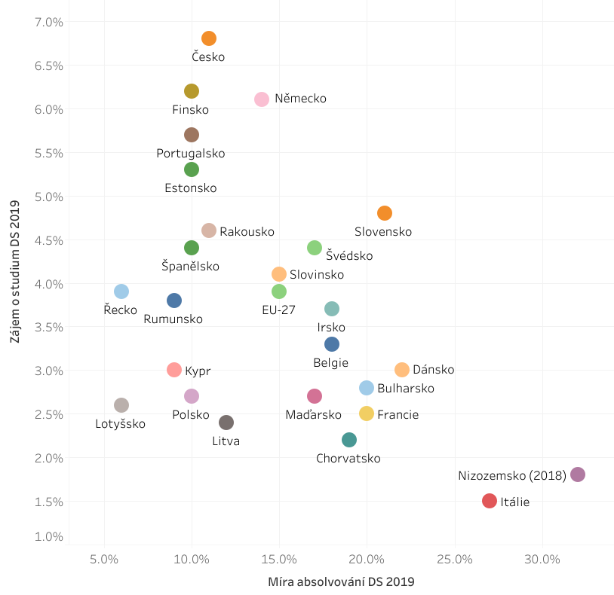
Doktorské studium v mezinárodním srovnání
Podíl doktorandů na všech studentech VŠ (zájem o doktorské studium) je v ČR v rámci EU-27 nejvyšší (7% v r. 2019). Česko patří rovněž k zemím s nejvyšším podílem studentů doktorských programů na počtu obyvatel (ovlivněno i délkou studia v jednotlivých státech).
Kvantita studujících však v ČR nevede k žádoucí výchově odborníků - daleko menší část doktorandů v ČR ve srovnání s jinými zeměmi EU-27 dokončí studium absolutoriem – ČR patří mezi dolní polovinu zemí. Poměr mezi studujícími DS a absolventy DS je zhruba na tříčtvrtinové úrovni ve srovnání s průměrem EU.
Podobně jako Česko jsou na tom například Finsko, Německo, Portugalsko či Estonsko.
Slovensko – podstatně lepší míra absolvování při průměrné úrovni zájmu o DS
Nejvyšší míra absolvování při nízkém zájmu o DSP - v Itálii a Nizozemsku.
V zemích jako je Lotyšsko, Polsko, Kypr a Litva je při nízkém zájmu o DS i nízká míra absolvování tohoto studia.
Země EU-27 podle zájmu o studium a míry absolvování DS (2019)

Slide 11
Doktorské studium v mezinárodním srovnání – obory studia
Zájem o studium a míra absolvování v jednotlivých oborech - srovnání ČR a EU-27 (2019)
Z hlediska jednotlivých oborů – situace velmi rozdílná.
I v ostatních zemích EU jsou patrné mezioborové rozdíly (specifika pro studium oborů), avšak menší než v ČR.
Nejproblematičtější v ČR je situace v oborech zdravotní a sociální péče a oborů ICT - nejvíce zaostávají v míře dokončování studia za úrovní EU-27.
Nepříznivá relace naznačující oproti průměru EU poměrně vysoký odpad ze studia je v ČR také u přírodovědných a technických oborů.

Slide 12
Úspěšnost dokončování doktorských studií v ČR - stav k 31.12.2021 podle roku zahájení studia
Nízká míra úspěšnosti dokončování doktorského studia – v čase se situace nelepší
Doktorandi ve velké míře prodlužují studium nad rámec standardní doby studia
Přerušování doktorského studia je běžné
Zdroj: statistiky MŠMT

Slide 13
Podíl studentů s úspěšným dokončením doktorského studia na hlavních českých univerzitách; rok zahájení studia 2013
*PRU = předpokládaný rok ukončení
Zdroj: statistiky MŠMT

Slide 14
Úspěšnost dokončování doktorského studia podle oborových skupin ISCED-F, rok zahájení 2013
Zdroj: statistiky MŠMT

Slide 15
Příjmy doktorandů do 35 let věku
Příjmy doktorandů
V průměru bezmála polovina příjmu NEsouvisí s disertací
Kombinovaní doktorandi mají vyšší příjmy než prezenční
Ženy příjmově znevýhodněny

Slide 16
Příjmy doktorandů
Příjmy doktorandů do 35 let věku, jen v prezenčním studiu

Slide 17
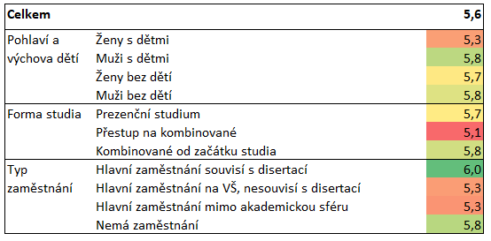
Spokojenost se skloubením studijního a soukromého/profesního života
(od 0 = zcela nespokojen/a do 10 = naprosto spokojen/a)
Zdroj: Doktorandi 2021 (CSVŠ)
Notes:
Rozdíly se zdají být malé, ale to je běžné u otázek na spokojenost.
U žen se při narození dětí podstatně zhoršují časové podmínky k dostudování, u mužů nikoli.
Nízká spokojenost u přestoupivších do kombinovaného studia souvisí s výpadkem příjmu ze stipendia a tím zhoršení časového vytížení.
Menší spokojenost doktorandů, jejichž zaměstnání nesouvisí s disertací, nebo pracují mimo akademickou sféru, souvisí především s velkým vytížením – musejí se věnovat zvlášť zaměstnání a zvlášť disertaci

Slide 18
Shrnutí
V důsledku demografického vývoje dochází k poklesu jak studujících tak absolventů DS. Existují značné oborové rozdíly. Při velmi mírném růstu přírodovědných oborů je výrazný pokles ostatních oborů a v technických oborech dokonce silný propad téměř o čtvrtinu. ICT obory i přes výraznou poptávku trhu práce stagnují. To může způsobovat budoucí problémy dostatku odborníků v oblasti výzkumu a v progresivních oborech průmyslu.
Otevřenost doktorského studia magistrům je oproti průměru v ČR nejvyšší u přírodovědných oborů, u technických průměrná a u ICT naopak velmi nízká.
Mezinárodní srovnání s ostatními evropskými zeměmi indikuje vysokou otevřenost VŠ vůči doktorskému studiu a relativně vysokou kvantitu studujících DS, která však nevede k adekvátním výstupům. Oproti průměru EU je nejproblematičtější situace u lékařských oborů a u oborů ICT.
Míra úspěšnosti dokončování doktorského studia je nízká (méně než 40 %)
Málo doktorandů dokončuje studium ve standardní době studia nebo rok po ní (méně než 10%, resp. méně než 20%)
Míra úspěšnosti se podstatně liší v jednotlivých oborových skupinách
Téměř polovina příjmů doktorandů nesouvisí s disertací -> velké vytížení mimo disertační výzkum
Doktorandi, jejichž práce nesouvisí s disertací, vykazují menší spokojenost
Ženy jsou příjmově znevýhodněny a ženy s dětmi vykazují výrazně menší spokojenost

Slide 19



Zpracoval Národní vzdělávací fond v rámci projektu STRATIN+
www.nvf.cz / observatory@nvf.cz

